Slide 1

Java WORKSHOP
Abu Oblie
Daniel Goandete
Natalia Cherman

Slide 2
Table des matières
Introduction à Eclipse + Bases de programmation en Java avec Natalia
Projet sur Eclipse + Création de Classes avec Daniel
VS code et ses extensions + Projet sur VS code avec Abu
Introduction à Java
Quelques “””alternatives””” à Eclipse
Eclipse
Créer premier projet avec Eclipse
Quelques notions de base de programmation en Java (comment déclarer une variable en Java et pourquoi)

Slide 3
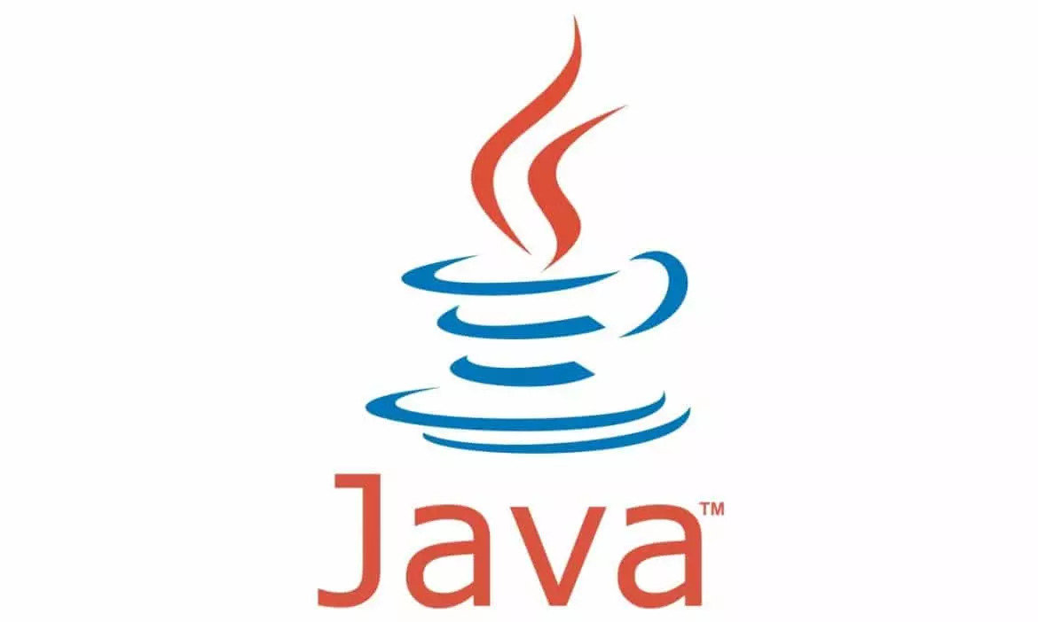
Java c’est quoi?
Base de la plupart des applications en réseau
Exploitée dans le monde entier
Développer et fournir des applications mobiles et imbriquées, des jeux, du contenu Web et des logiciels d'entreprise
Utilisée par + de 9 millions de développeurs dans le monde
Présente sur tous les fronts (ordinateurs portables, consoles de jeux, superordinateurs scientifiques, téléphones portables, Internet)

Slide 4
Un outil indispensable ?
Java permet aux développeurs :
écrire des logiciels sur une plate-forme et les exécuter sur pratiquement toutes les autres plates-formes,
créer des programmes qui peuvent être exécutés dans un navigateur Web et accéder aux services Web disponibles,
développer des applications côté serveur
combiner des applications ou des services basés sur le langage Java pour créer des applications ou des services très personnalisés,
écrire des applications puissantes et efficaces.

Slide 5



Coder dès maintenant !
Possibilité d’écrire du code sans rien installer sur son ordinateur !
Editeur de code en ligne (JDoodle, compilejava.net, codiva.io, etc.)
Editeur de texte basique (Notepad)

Slide 6
JDoodle
Permet d’écrire, compiler et tester du code directement dans notre navigateur
Permet de coder rapidement
/!\ Difficile de sauvegarder son code, travailler en équipe ou sur plusieurs fichiers

Slide 7
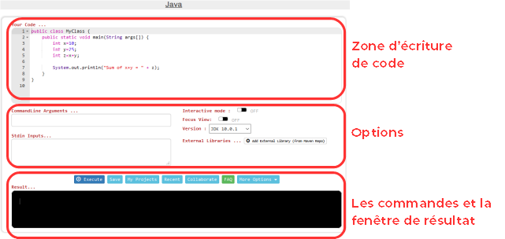
JDoodle
https://www.jdoodle.com/online-java-compiler/

Slide 8
JDoodle
Quelques petits exercices :
changez les valeurs de x et y et exécutez le code pour voir le résultat ;
recopiez la ligne suivante au-dessus du code existant :
et recopiez la ligne suivante juste après la ligne qui crée la variable z (commençant par int z) :

Slide 9
Notepad
/!\ N’est pas conçu pour écrire du code (code pas très lisible), l’identification des erreurs est compliquée
Installé par défaut sur Windows
Sur Mac, vous pouvez utiliser TextEdit, ou télécharger l’application Notepad

Slide 10
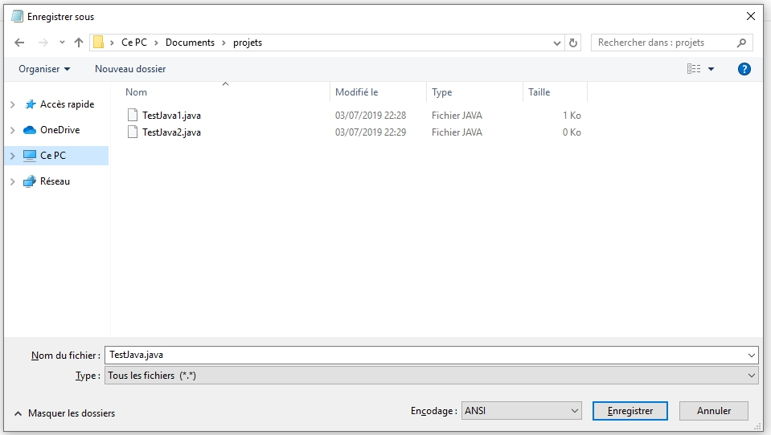
Notepad
Ouvrez Notepad sur votre ordinateur
Dans le coin en haut à gauche de la fenêtre, vous devez voir le menu Fichier. Cliquez dessus pour afficher le menu, et sélectionnez « Enregistrer sous ». Appelez-le TestJava.java

Slide 11

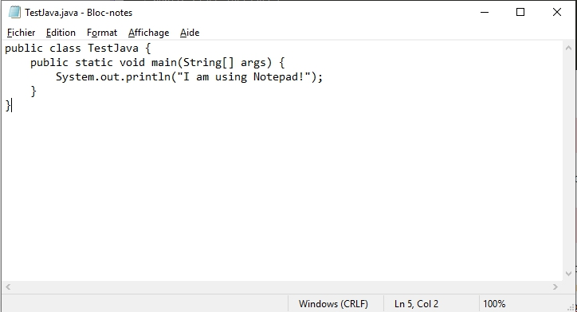
Notepad
Copiez le code suivant :

Slide 12
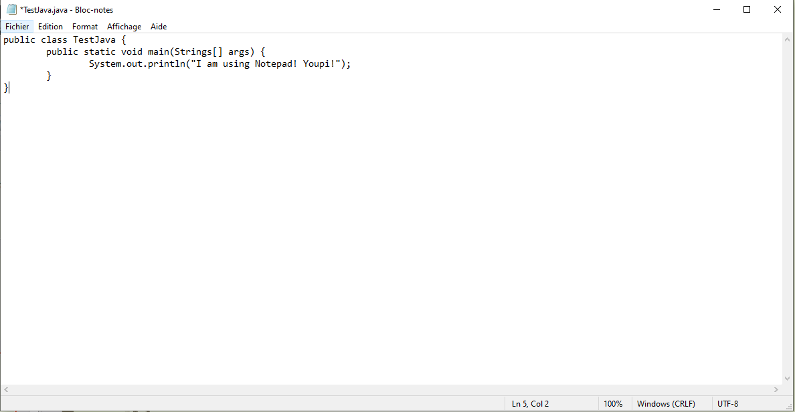
Notepad
Exercice : Trouvez l’erreur

Slide 13
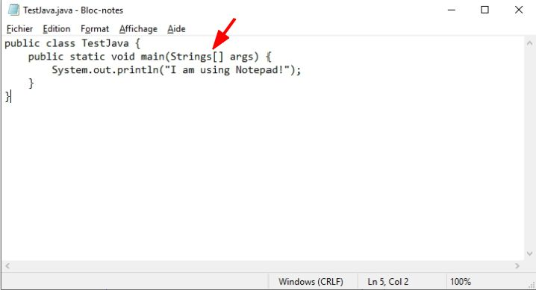
Notepad
Exercice : Solution

Slide 14
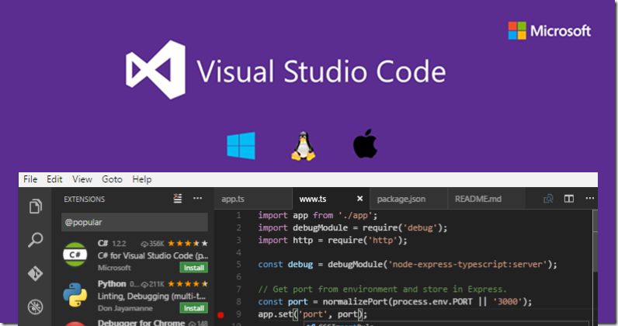
Editeurs de code ?
VS code : Abu

Slide 15

Les IDE () : Eclipse
Ou environnement de développement intégré
Logiciel créé spécialement pour les développeurs, pour faciliter le développement des logiciels et des applications
Outil tout-en-un pour le développement
Il en existe d’autres : Intellij IDEA, NetBeans

Slide 16
Tout-en-un ?
Un IDE inclut :
un éditeur de texte avec coloration syntaxique et autocomplétion ;
un débogueur;
le build, qui permet de :
compiler
packager
le run;
un système de versionning standard (par exemple Git);
des outils complémentaires pour optimiser et fiabiliser le code, on parle souvent de refactoring de code.

Slide 17
Pourquoi Eclipse ?
Le + utilisé, gratuit et open-source
Capable de gérer de nombreux types de projets, en particulier des projets complexes
Comprend des systèmes de construction de code (build)(Maven, Gradle)
Peut aider à mettre en place une base de projet, grâce aux assistants, ou wizards
Aucun téléchargement, aucune extension à mettre à jour, et pas d'utilisation d’outils séparés (polyvalence et outillage très complet)

Slide 18
Des désavantages ?
Peut faire ressentir certaines lenteurs dans son interface
Ne pas installer trop de plugins, qui pourraient l’alourdir un peu plus
Néanmoins, facile de trouver sur le net des réponses à des problèmes rencontrés au quotidien

Slide 19
Petite explication sur JDK
ou Kit de développement Java
Permet de compiler et d’exécuter le code Java sur votre ordinateur.
Contient :
un compilateur permettant de traduire le code source Java en un code binaire optimisé pour n’importe quel système Windows, Linux, Mac ;
une JVM, ou machine virtuelle Java. Il s’agit d’un logiciel sachant lire ce code binaire et l’exécuter sur le système de votre ordinateur.

Slide 20
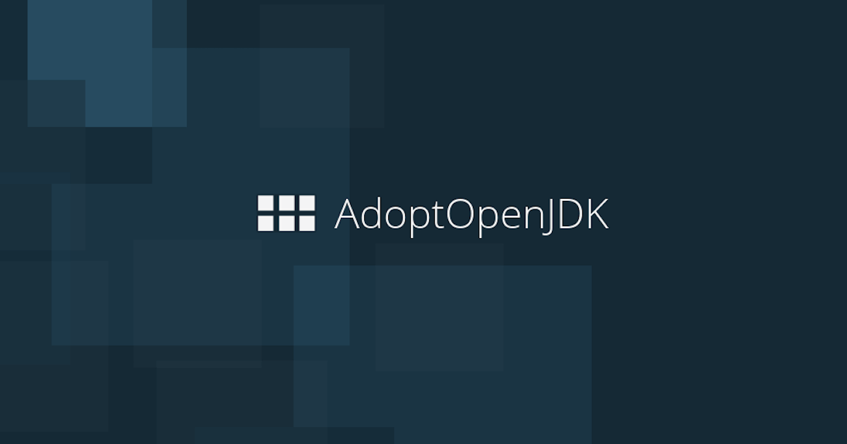
Petite explication sur JDK
Depuis Janvier 2019, il n’est plus possible d’utiliser gratuitement la JDK d'Oracle.
La communauté développe des versions libres de la JDK :
OpenJDK ;
AdoptOpenJDK.

Slide 21
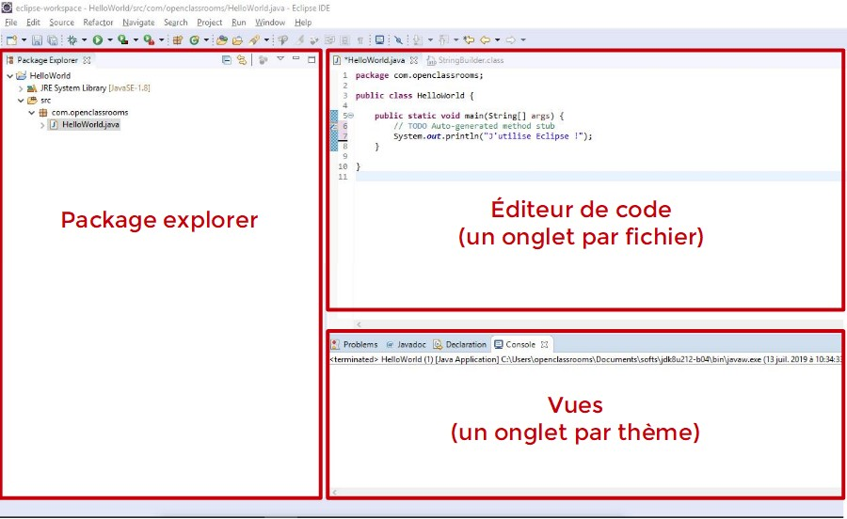
Ecran principal d’Eclipse

Slide 22
Eclipse : Configurer et installer votre projet
Choisir une perspective
cliquez sur Window -> Perspective -> Open Perspective -> Java
Créer un nouveau projet
File -> New -> Java Project

Slide 23
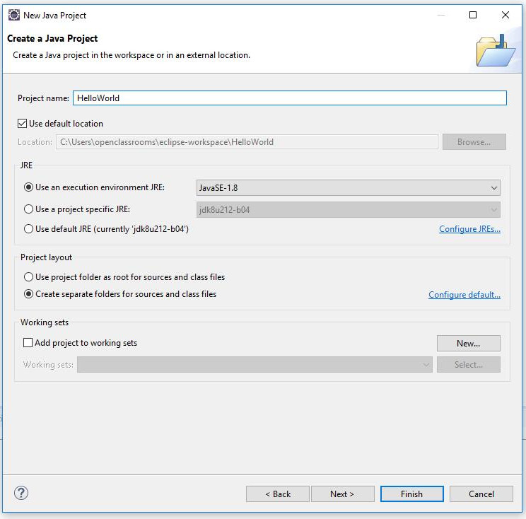
Eclipse : Configurer et installer votre projet
Choisir un nom pour votre projet et vous assurer que vous avez bien sélectionné un environnement d’exécution et un kit de développement

Slide 24
Eclipse : Configurer et installer votre projet
Abréviations JRE et JavaSE dans l’assistant de création
JRE (Java Runtime Environment) : c’est l’environnement d’exécution des programmes Java. C’est une partie du JDK qui contient justement la JVM. (parler de JRE ou de JVM revient au même )
Java SE (Standard Edition) : c’est l’environnement Java dans son ensemble. Il s'oppose à Java EE “Entreprise Edition”.

Slide 25
Eclipse : Configurer et installer votre projet
Utiliser des paquetages
À quoi servent les paquetages ?
Partage de code (création de bibliothèques);
Pour éviter les collisions lors de l’utilisation des bibliothèques c.-à-d. utiliser des fichiers de code source ayant le même nom, même s’ils proviennent de bibliothèques différentes.
On les classe donc dans des paquetages distincts et hiérarchisés, un peu comme une arborescence de répertoires.

Slide 26
Eclipse : Configurer et installer votre projet
Utiliser des paquetages
Les paquetages eux-mêmes doivent aussi avoir des noms distincts pour éviter les collisions.
Reprendre les noms de domaine des entreprises développant des bibliothèques et des applications Java.
Le nom de domaine est inversé pour partir du plus général et aller vers le plus spécifique.

Slide 27
Eclipse : Configurer et installer votre projet
Utiliser des paquetages
Package Explorer, dans le panneau de gauche, contient tous les fichiers de votre projet.
Les paquetages permettent de classer votre code.
Vous pouvez créer un paquetage en faisant un clic droit sur le nom du projet -> New -> Package.

Slide 28
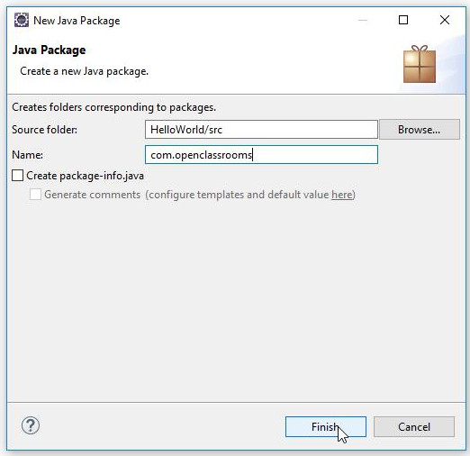
Eclipse : Configurer et installer votre projet
Pour nommer votre paquetage, vous pouvez donner un nom comme :
« com.becode »

Slide 29
Bases de programmation en Java
Les Variables
Les types numériques
Les chaînes de caractères
Les constantes
Les booléens

Slide 30
Les variables
Quelques conseils pour la création de noms :
Utilisez des noms descriptifs tout au long de votre code;
meilleure lisibilité
facilite la compréhension du code pour les autres développeurs
Soyez complet
pas d’abréviations
Suivez une convention d'appellation commune
camelCase

Slide 31
Les variables
Déclarer une variable en Java
variables qui contiennent des nombres : mot clé int + nom + valeur initiale
Exercice à aller chercher sur GitHub : branche Exercise1_Variables
https://github.com/Abuoblie/projectJava/tree/Exercise1_Variables
Pour tester ce code, rendez-vous sur Jdoodle : copier – coller le code

Slide 32


Les variables (les constantes)
Déclarer une constante en Java
constante : Pour déclarer une constante en Java, vous devez utiliser le mot clé « final »
Si vous essayez de modifier les valeurs de toutes ces variables, seules les variables passeront et les constantes généreront des erreurs :

Slide 33
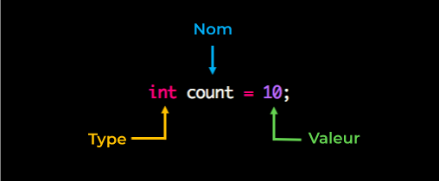
Choisir le bon type d’une variable
La seule façon de déclarer une variable en Java est de spécifier directement son type (utiliser le mot clé définissant le type : int)
CPU (unité centrale de traitement) a besoin de savoir combien d'espace réserver à votre variable. Utiliser un type pour déclarer une variable permet à votre CPU de lui allouer un espace mémoire adapté.

Slide 34
Types primitifs : types numériques
Les entiers : int
Les décimales : float / double
double est 2x plus précis que float : il propose + de décimales d’un nombre après la virgule
si je fournis des valeurs supérieures ?
Elles vont perdre un peu en précision mais pas de la même manière

Slide 35



Types primitifs : chaînes de caractères (strings)
Déclarer une chaîne de caractères
Toujours possible de concaténer
Booléens

